Slide 1



Regsosek2022.
CONTOH KASUS
PERUBAHAN SLS
Pendataan Awal Registrasi Sosial Ekonomi 2022.
JAKARTA, SEPTEMBER 2022
Sumber: https://unsplash.com/photos/5fNmWej4tAA
Sumber Gambar: https://unsplash.com/photos/AJQCyfzAxJw

Slide 2
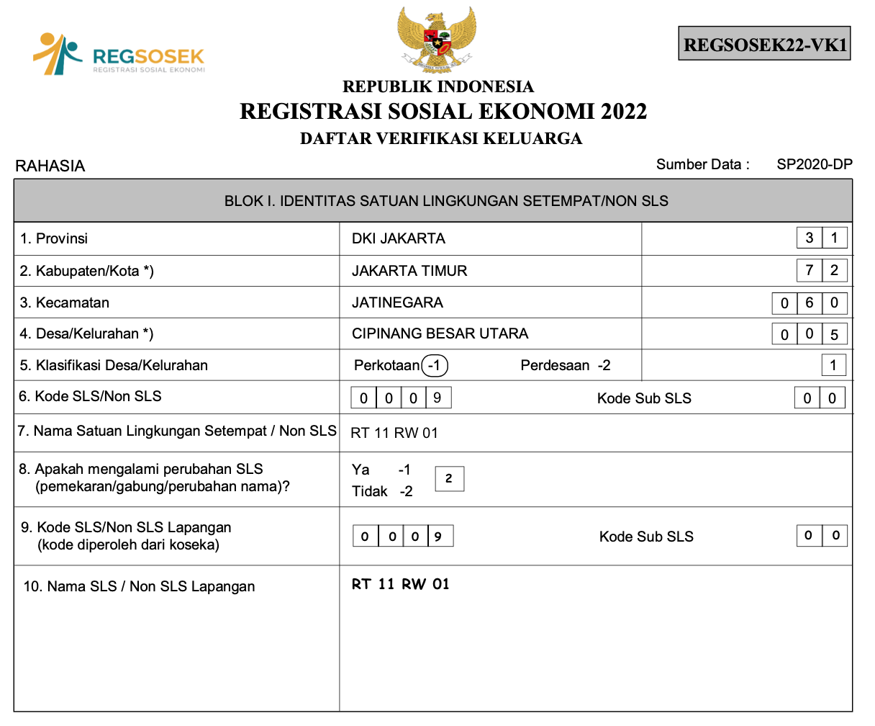
KASUS 1
lihat buku pedoman teknis halaman
Wilayah SLS Tetap, Baik Batas Maupun Nama SLSnya (Tidak ada Perubahan)
RT 11 RW 001 ditemukan di lapangan dengan kondisi wilayah sesuai dengan peta WS dan master SLS.
PERLAKUAN
REGSOSEK22-VK1 | REGSOSEK22-VK2 | REGSOSEK22-PSLS
√ | - | -
Tetap

Slide 3
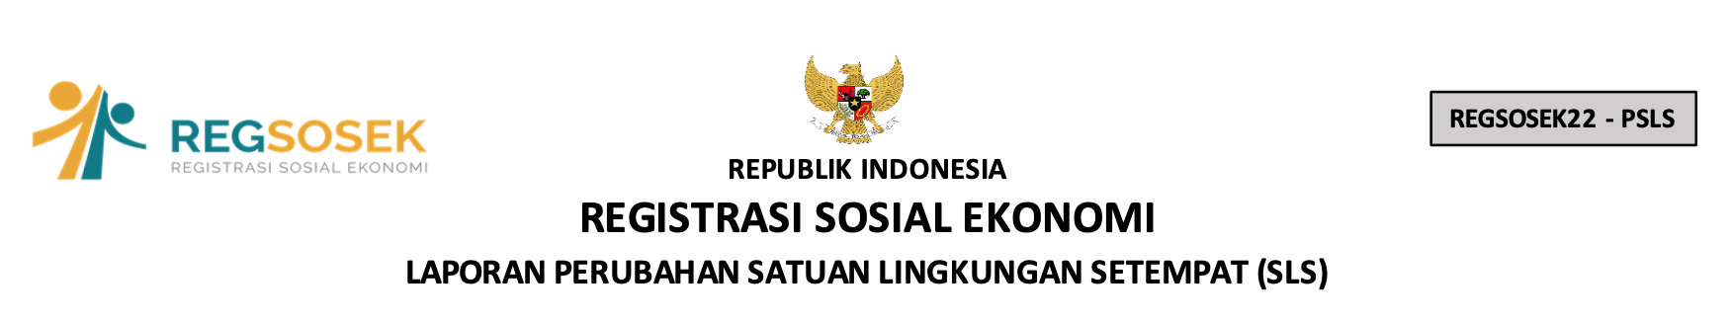
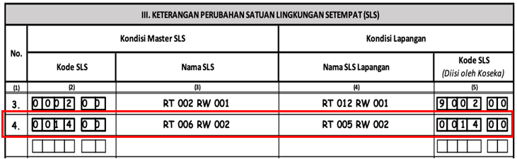
KASUS 2
lihat buku pedoman teknis halaman
[1]
Wilayah SLS Tetap, Terjadi Perubahan Nama/Tingkat SLS
RT 006 RW 002 (0014) saat ditemukan di lapangan telah berganti menjadi RT 005 RW 002. Perubahan ini hanya mencakup pergantian nama SLS saja, sedangkan wilayah SLS tetap.
PERLAKUAN
REGSOSEK22-VK1 | REGSOSEK22-VK2 | REGSOSEK22-PSLS
√ | - | √

Slide 4

KASUS 2
lihat buku pedoman teknis halaman
[2]
Wilayah SLS Tetap, Terjadi Perubahan Nama/Tingkat SLS
RT 006 RW 002 (0014) saat ditemukan di lapangan telah berganti menjadi RT 005 RW 002. Perubahan ini hanya mencakup pergantian nama SLS saja, sedangkan wilayah SLS tetap.
PERLAKUAN
REGSOSEK22-VK1 | REGSOSEK22-VK2 | REGSOSEK22-PSLS
√ | - | √
Tetap
Notes:
Jika ada waktu, diganti contohnya

Slide 5
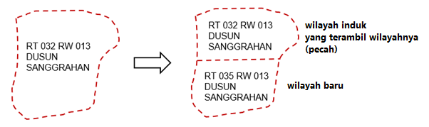
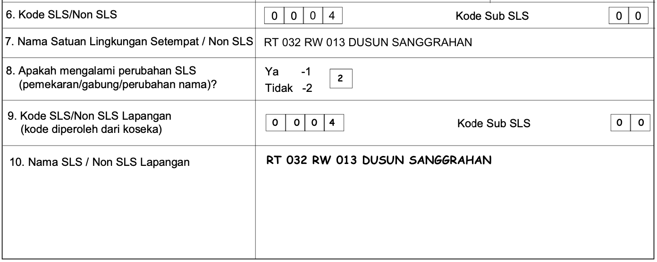
KASUS 3
lihat buku pedoman teknis halaman
[1]
SLS Baru: Hasil Pemekaran SLS [1]
REGSOSEK22-VK1 UNTUK SLS ASAL
PERLAKUAN
REGSOSEK22-VK1 | REGSOSEK22-VK2 | REGSOSEK22-PSLS
√ | √ | √ Kode Baru
SLS induk tidak dimasukkan dalam PSLS, hanya SLS baru-nya saja yang dituliskan di PSLS.

Slide 6
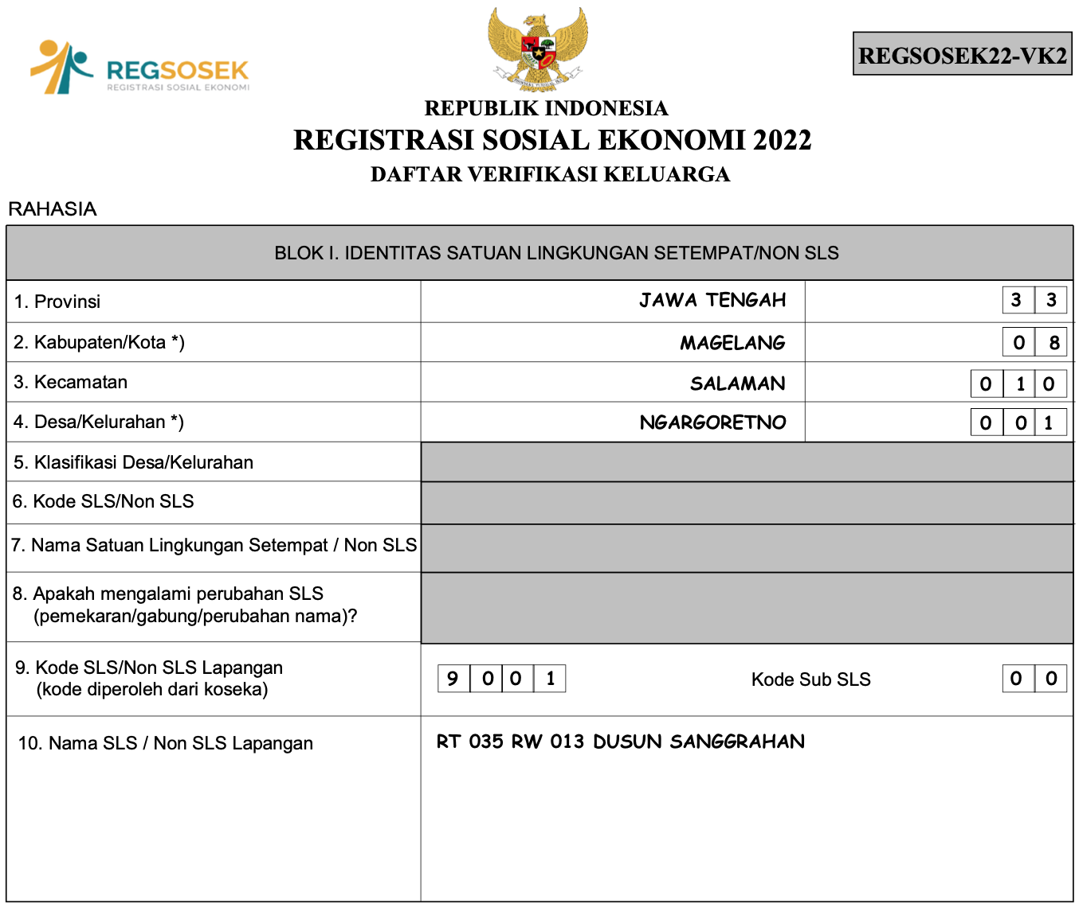
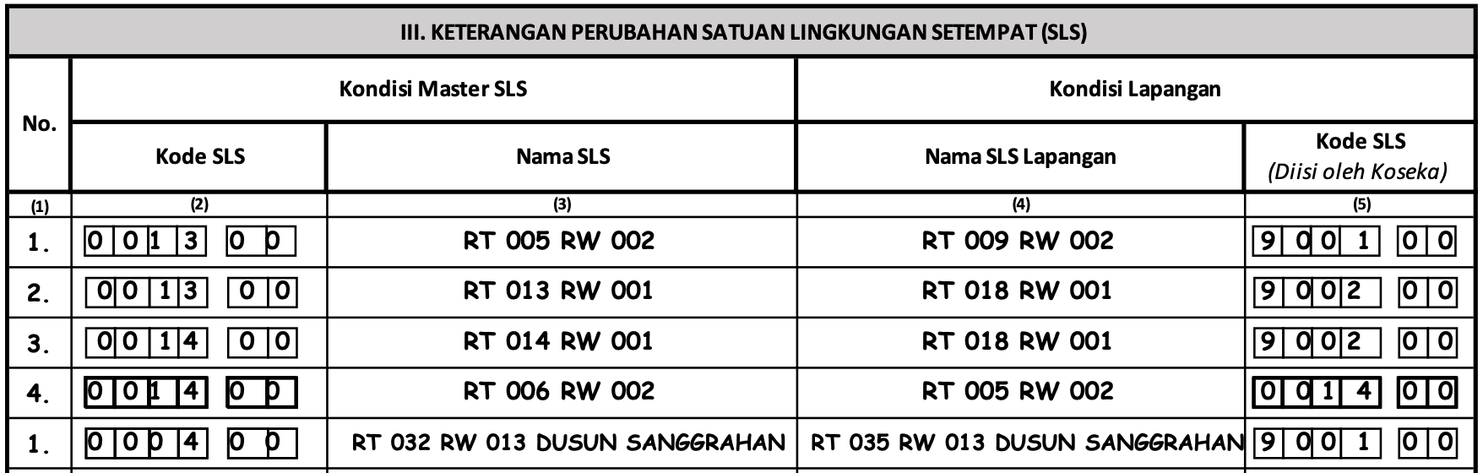
KASUS 3
lihat buku pedoman teknis halaman
[1]
SLS Baru: Hasil Pemekaran SLS [2]
UNTUK SLS BARU
Hanya SLS baru-nya saja yang dituliskan di PSLS.

Slide 7
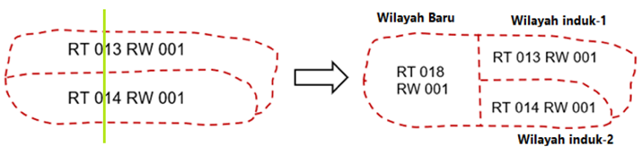
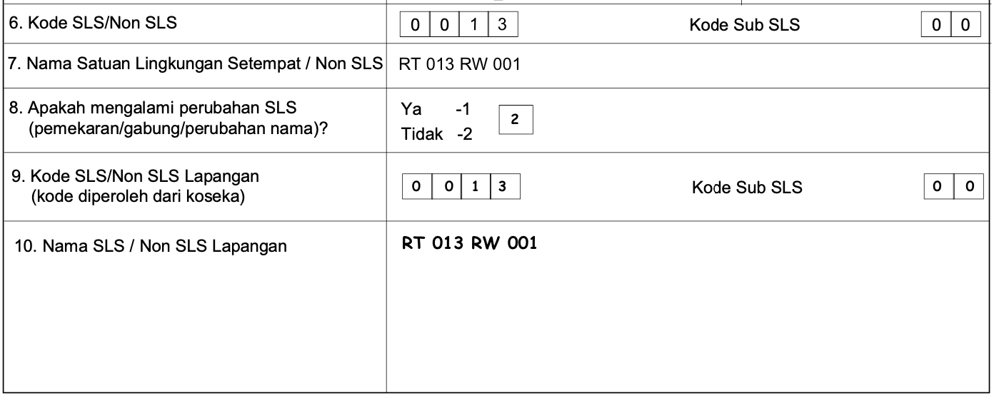

KASUS 3
lihat buku pedoman teknis halaman
[4]
SLS Baru: Gabungan Bagian Beberapa SLS [1]
REGSOSEK22-VK1 UNTUK WILAYAH INDUK 1
PERLAKUAN
REGSOSEK22-VK1 | REGSOSEK22-VK2 | REGSOSEK22-PSLS
√ | √ | √ Kode baru
REGSOSEK22-VK1 UNTUK WILAYAH INDUK 2

Slide 8
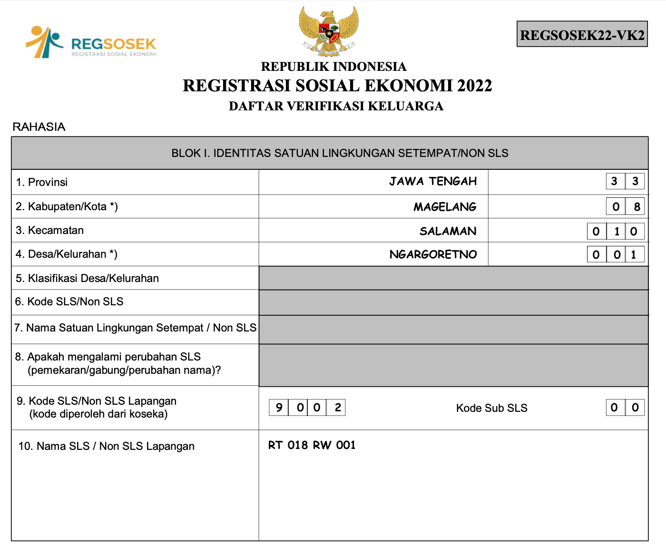
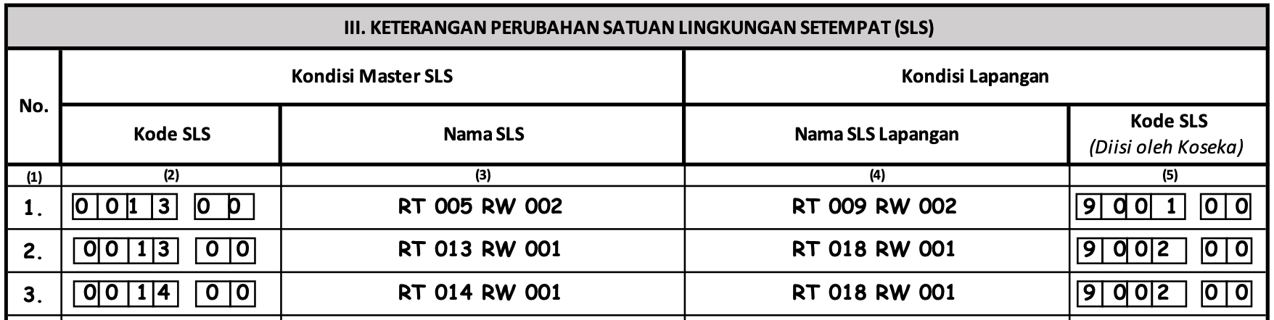
KASUS 3
lihat buku pedoman teknis halaman
[5]
SLS Baru: Gabungan Bagian Beberapa SLS [2]
UNTUK WILAYAH BARU
Jika wilayah baru berasal dari beberap awilayah SLS

Slide 9
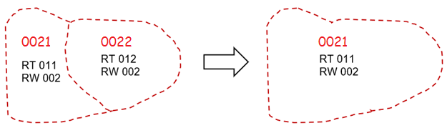
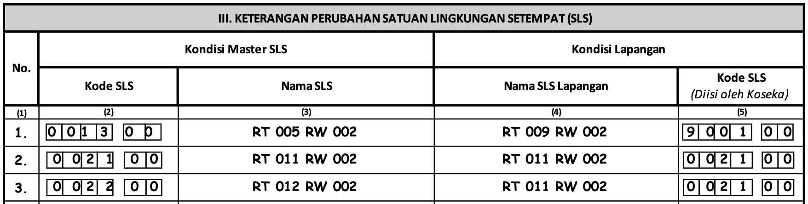
KASUS 4
lihat buku pedoman teknis halaman
[1]
Gabung SLS ke Salah Satu SLS yang Sudah Ada dalam Desa
PERLAKUAN
REGSOSEK22-VK1 | REGSOSEK22-VK2 | REGSOSEK22-PSLS
√ | - | √ Kode Baru
REGSOSEK22-PSLS

Slide 10
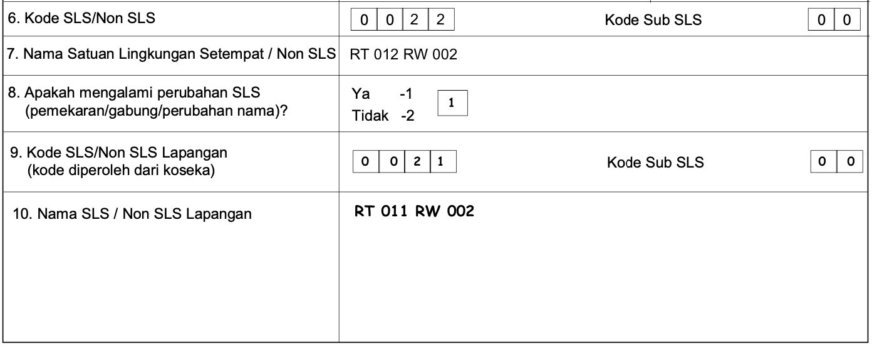



KASUS 4
lihat buku pedoman teknis halaman
[2]
Gabung SLS ke Salah Satu SLS yang Sudah Ada dalam Desa
REGSOSEK22-VK1 UNTUK SLS YANG BERGABUNG
REGSOSEK22-VK1 UNTUK SLS GABUNGAN

Slide 11
KASUS 4
lihat buku pedoman teknis halaman
[3]
Gabung SLS ke Salah Satu SLS yang Sudah Ada dalam Desa
SLS Master | SLS Lapangan | Penomoran Bangunan | Penomoran Keluarga Hasil Verifikasi
[0021 00] RT.011/RW.002 | [0021 01] RT.011/RW.002 | Unik dalam 0021 01 | Unik dalam 0021 01
[0022 00] RT.012/RW.002 | [0021 02] RT.011/RW.002 | Unik dalam 0021 02 | Unik dalam 0021 02
Untuk mempermudah pelaksanaan lapangan, kasus gabung SLS diberlakukan seperti SubSLS (Menambahkan kode Sub SLS di belakang kode SLS gabungan),
Sehingga jika dilaksanakan oleh PPL yang berbeda, tidak mengganggu pelaksanaan tugas pada PPL bersangkutan.
Notes:
Informasi kode SLS atau yang dianggap subSLS

Slide 12
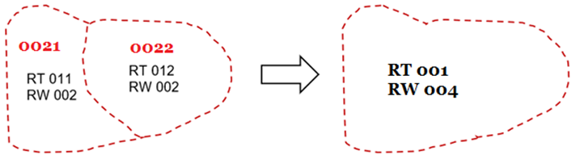
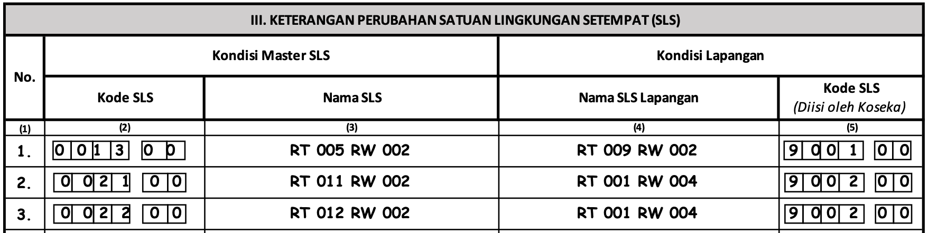
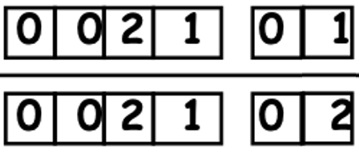
KASUS 5
lihat buku pedoman teknis halaman
[1]
Gabung SLS ke Salah Satu SLS yang Belum Ada dalam Desa
PERLAKUAN
REGSOSEK22-VK1 | REGSOSEK22-VK2 | REGSOSEK22-PSLS
√ | - | √ Kode baru

Slide 13


KASUS 5
lihat buku pedoman teknis halaman
[2]
Gabung SLS ke Salah Satu SLS yang Belum Ada dalam Desa
REGSOSEK22-VK1 UNTUK SLS YANG BERGABUNG
REGSOSEK22-VK1 UNTUK SLS YANG BERGABUNG

Slide 14
KASUS 5
lihat buku pedoman teknis halaman
[3]
Gabung SLS ke Salah Satu SLS yang Belum Ada dalam Desa
SLS Master | SLS Lapangan | Penomoran Bangunan | Penomoran Keluarga hasil Verifikasi
[0021 00] RT.011/RW.002 | [9002 01] RT.001/RW.004 | Unik dalam 9002 01 | Unik dalam 9002 01
[0022 00] RT.012/RW.002 | [9002 02] RT.001/RW.004 | Unik dalam 9002 02 | Unik dalam 9002 02

Slide 15

TERIMA KASIH

